Slide 1
人工知能

Slide 2
目次
・人工知能のはじまり
・歴史 第1次ブーム～第3次ブーム（現在）
・第1次ブーム
探索
知識（推論）
探索・知識（推論）の問題点
・第2次ブーム
機械学習（ニューラルネットワーク）
機械学習の問題点
・第3次ブーム
機械学習（Deep Learning）
・最新の動向
・最後に

Slide 3
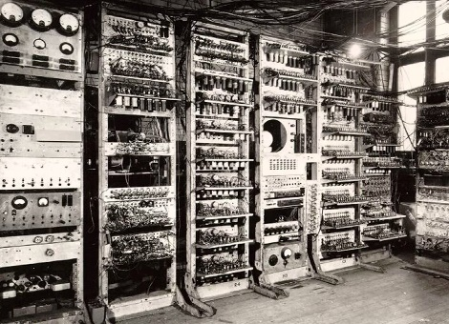
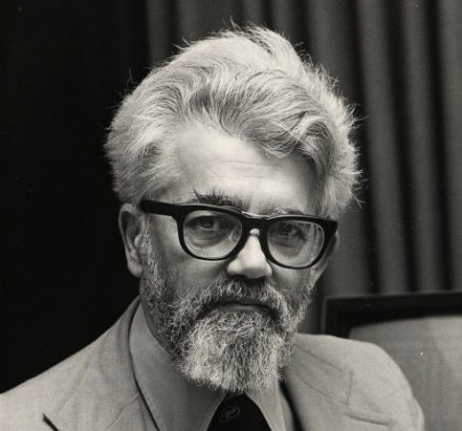
人工知能の始まり
1946年に初代コンピュータ
ENIAC誕生
コンピュータを使って人間の脳を真似できないだろうか？
1956年 ダートマス会議にて
人工知能(Artificial Intelligence)と命名
つまり人工知能とは
コンピュータで人間の脳を作り出す技術。
ジョン・マッカーシー

Slide 4
歴史
ニューラルネットワーク(1988年)
Deep Learning
AlphaGo
(2016年)
機械学習
知識（推論）
対話システム
ELIZA
(1976年)
IBM
Watson
(2011年)
Apple
Siri
(2012年)
探索
オセロ
Logistello
(1992年)
チェス
Deep Blue
(1997年)
将棋
電王戦
(2012年～)
1956年
1970年
1980年
1995年
2010年
現在
第１次ブーム
第２次ブーム
第３次ブーム

Slide 5
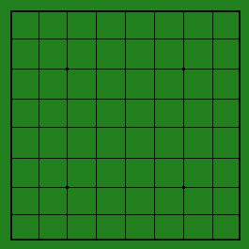
探索
パズル・ゲーム（将棋・囲碁・オセロ）などを解かせる手法！

Slide 6
探索
最初
黒番
１
２
３
４
１
２
３
４

Slide 7
探索
最初
白番
１
２
３
４
1
2
１
２
３
3

Slide 8
探索
最初
黒番
１
２
３
４
１
２
３
・・・・・・・・・
・・・・・・・・・・・・・・・・・・・・・・・・・・・・・・・・・・・・
黒64石（勝ち！）
白0石
終了

Slide 9
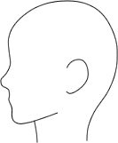
探索
思考
知識
人工知能 = コンピュータで人間の脳を作り出す
アプローチ | 思考 | 知識
探索 | 人間が定義 | -

Slide 10
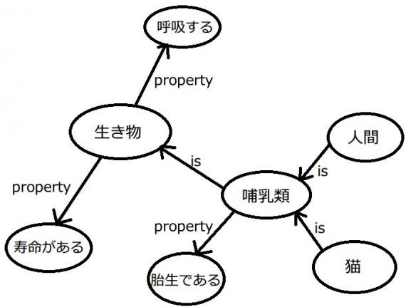
知識（推論）
人間の赤ちゃん → 人間 AND 人間 → 哺乳類
推論規則
人間の赤ちゃん → 哺乳類
意味ネットワーク

Slide 11
知識（推論）
イルカ → 哺乳類 AND 哺乳類 → 人間
矛盾！
推論規則
イルカ → 人間
推論ひとつとっても様々な種類があり、
一つの課題となっている。
意味ネットワーク

Slide 12
知識（推論）
思考
知識
人工知能 = コンピュータで人間の脳を作り出す
アプローチ | 思考 | 知識
探索 | 人間が定義 | -
知識（推論） | - | 人間が定義

Slide 13
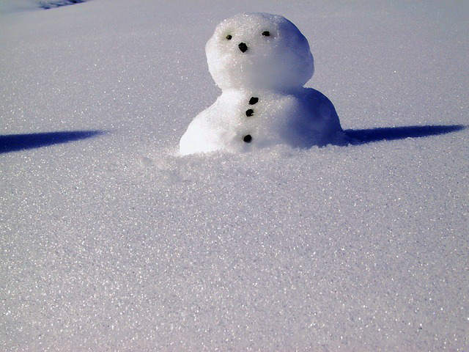
探索・知識（推論）の問題点
全て人間が定義する必要がある！
探索
知識（推論）
人間が暗黙的に行っている探索（課題）、
知識（推論）を定義するのは膨大なため大変！
第1次ブーム終了！冬の時代へ！

Slide 14
歴史
ニューラルネットワーク(1988年)
Deep Learning
AlphaGo
(2016年)
機械学習
知識（推論）
対話システム
ELIZA
(1976年)
IBM
Watson
(2011年)
Apple
Siri
(2012年)
探索
オセロ
Logistello
(1992年)
チェス
Deep Blue
(1997年)
将棋
電王戦
(2012年～)
1956年
1970年
1980年
1995年
2010年
現在
第１次ブーム
第２次ブーム
第３次ブーム

Slide 15
機械学習（ニューラルネットワーク）
思考と知識の定義を自動化させる！
機械的に学習
人間の脳に着目
ニューロン
ニューロン
ニューロン
ニューロン
ニューロン
ニューロン
ニューロン
ニューロン

Slide 16
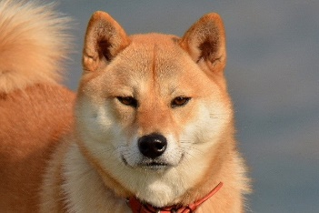
機械学習（ニューラルネットワーク）
入力
ニューロン
ニューロン
ニューロン
ニューロン
ニューロン
ニューロン
ニューロン
ニューロン

Slide 17
機械学習（ニューラルネットワーク）
入力
ニューロン
ニューロン
ニューロン
ニューロン
ニューロン
ニューロン
ニューロン
ニューロン
情報に対してニューロンが反応
モデル化（ニューラルネットワーク）

Slide 18
機械学習（ニューラルネットワーク）
入力
（訓練データ）
出力
係数*X > 1
係数*X > 1
ニューロン
ニューロン
犬以外
係数 1
係数 1
ニューロン
X=3
係数 1
係数 1
ニューロン
ニューロン
犬
係数 1
係数 1
ニューロン
係数 1
係数 1
ニューロン
ニューロン
犬以外

Slide 19
機械学習（ニューラルネットワーク）
係数を変えながらニューラルネットワークを構築していく
入力
（訓練データ）
出力
係数*X > 1
係数*X > 1
ニューロン
ニューロン
犬以外
係数 1
係数 0.3
ニューロン
X=3
係数 0.3
係数 1
ニューロン
ニューロン
犬
係数 0.3
係数 0.3
ニューロン
係数 0.3
係数 0.3
ニューロン
ニューロン
犬以外

Slide 20
機械学習（ニューラルネットワーク）
思考
知識
人工知能 = コンピュータで人間の脳を作り出す
アプローチ | 思考 | 知識
探索 | 人間が定義 | -
知識（推論） | - | 人間が定義
機械学習 (ニューラルネットワーク） | 自動で定義 （学習データ作成：困難） | 自動で定義 （学習データ作成：困難）

Slide 21
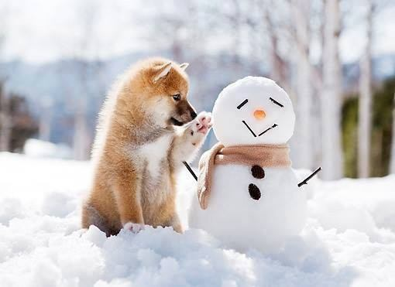
機械学習の問題点
学習させること実現できた！
しかし！
・訓練データを集めるのが大変！
・計算量が多いのでコンピュータのスペックが足りない！
第2次ブーム終了！またもや冬の時代へ！

Slide 22
歴史
ニューラルネットワーク(1988年)
Deep Learning
AlphaGo
(2016年)
機械学習
知識（推論）
対話システム
ELIZA
(1976年)
IBM
Watson
(2011年)
Apple
Siri
(2012年)
探索
オセロ
Logistello
(1992年)
チェス
Deep Blue
(1997年)
将棋
電王戦
(2012年～)
1956年
1970年
1980年
1995年
2010年
現在
第１次ブーム
第２次ブーム
第３次ブーム

Slide 23
機械学習（Deep Learning）
技術の発展
ビックデータ
GPU処理向上
機械学習の課題を解消
・訓練データを集めるのが大変！
・計算量が多いのでコンピュータのスペックが足りない！
解消！

Slide 24
機械学習（Deep Learning）
ニューラルネットワークの中間層を深く（Deep)する！
ニューロン
ニューロン
ニューロン
ニューロン
ニューロン
・・・・
ニューロン
ニューロン
ニューロン
ニューロン
ニューロン
認識率の向上

Slide 25


機械学習（Deep Learning）
Googleの研究「猫認識」 ⇒ 人間に教えられること無く、自力で理解
入力
出力
ニューロン
ニューロン
ニューロン
ニューロン
不要
ニューロン
・・・・
ニューロン
ニューロン
ニューロン
・
・
・
ニューロン
ニューロン

Slide 26
まとめ
思考
知識
人工知能 = コンピュータで人間の脳を作り出す
アプローチ | 思考 | 知識
探索 | 人間が定義 | -
知識（推論） | - | 人間が定義
機械学習 (ニューラルネットワーク） | 自動で定義 （学習データ作成：困難） | 自動で定義 （学習データ作成：困難）
機械学習 （DeepLearning） | 自動で定義 （学習データ作成：簡単） | 自動で定義 （学習データ作成：簡単）

Slide 27
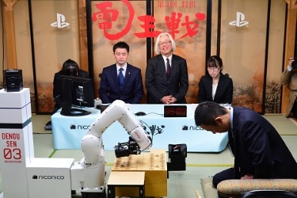
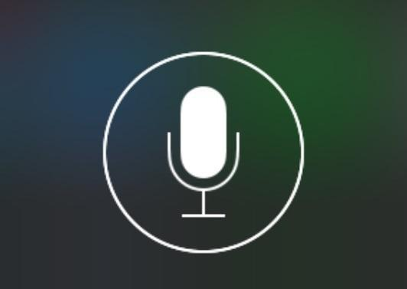
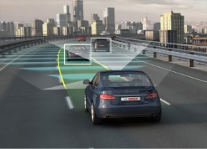

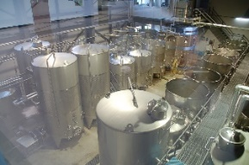
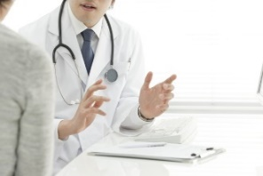
最新の動向
アプローチ
探索
知識（推論）
機械学習 (ニューラルネットワーク）
機械学習 （DeepLearning）
ゲームソフトのCP
ponanza ..etc
対話システム
Siri、自動診断..etc
ありとあらゆるもの
自動運転、教育
品質管理、自動診断..etc

Slide 28
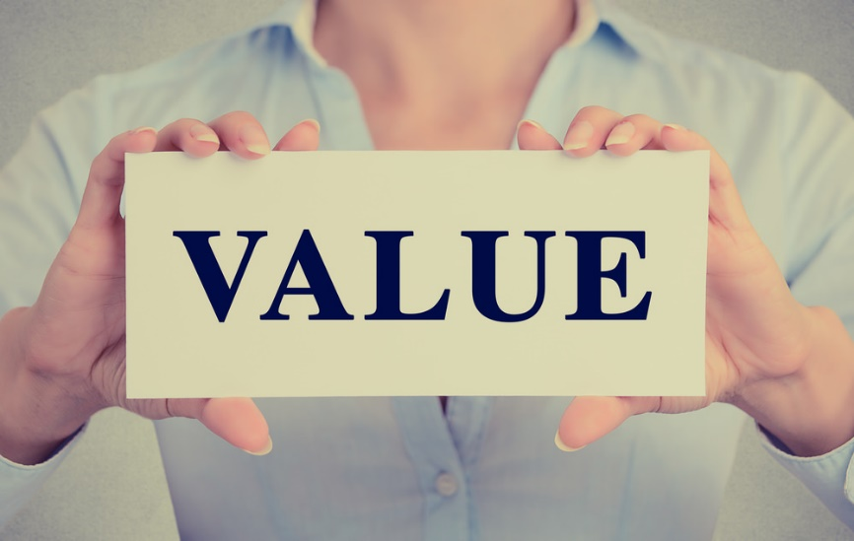
最後に
人間しか出来なかったことが、AIで出来るようになってきた。
人間の作業が不要になっていく。人間の価値とは。。。。
アンテナをはって動向を確認・予測していく必要がある。
自分たちの価値を見出す。

Slide 29
ご清聴ありがとうございました。

Slide 30
参考文献
http://www.atmarkit.co.jp/ait/articles/1607/13/news043.html
https://www.youtube.com/watch?v=lqywEafvq_Q
http://d.hatena.ne.jp/Zellij/20130607/p1
http://d.hatena.ne.jp/Zellij/20130608/p1

